Slide 1
調達仕入システム要件定義書
調達ヘッダ・明細

Slide 2
調達に関するスコープとプロセスの確認
■要件定義のポイント
・AST様が検討していることを事前に把握する

Slide 3
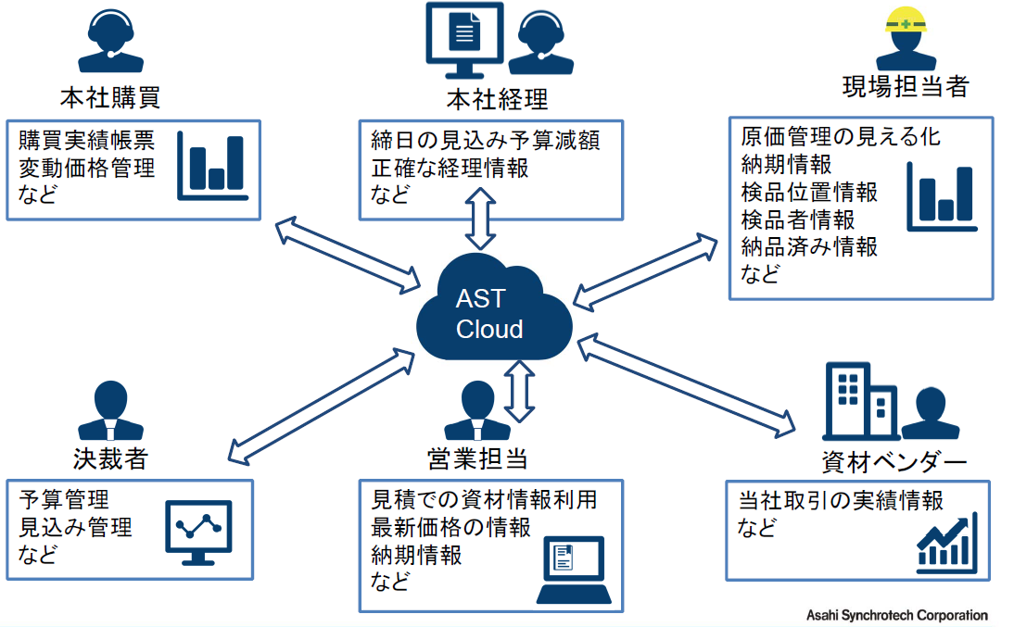
プロジェクトスコープの確認

Slide 4






プロジェクトのスコープ
調達情報全体を管理するデータベース。
見積依頼先や各種日付、ステータスを管理。
施主・仕入先等関連企業を管理
取引先
ヘッダステータスにて注文全体を管理
・承認前・承認済・見積依頼中
・仕入先決定・注文済・全数納入済
・請求済 等・・・
調達
ヘッダ
関連企業の担当者を管理。
各メール配信先となる。
明細ステータスにて部材別ステータスを管理
・注文前・注文済・部分仕入・全数仕入
等・・・
取引先
責任者
請求書照合画面
調達
明細
見積
回答
OCRリーダーにて仕入先からの請求書を読み、支払予定金額とのチェックを行う。
見積入力
仕入先
調達明細に対して見積依頼を受けた仕入先は見積回答情報を入力する。
購買部門
部材
マスタ
在庫
管理
仕入
履歴
仕入画面
入出庫画面
施工現場のマスタ
※要件定義時不要と判断する可能性あり
場所
マスタ
GPS＋階数情報も付与した形で管理可能とする。
スキャンした調達番号から注文済部材を検索し、検品処理＋入庫処理を行う。
使用した場合の出庫処理や入力ミスの修正などにて使用。
現場担当

Slide 5










対象プロセス
A材発注プロセス
【2018/11/8】要件定義
工事番号に仕入先を紐づけて、仕入先を絞り込む機能を追加することを決定した
購買G
システムへ注文情報の入力
工事番号
品種×数量
金額
主仕様入力
仕様書PDF添付
希望納入日・時間
納入場所（住所/GPS）
資材ベンダー選択
メーカー
代表形式
購買G
発注
注文番号自動設定
資材ベンダー
資材メーカー
注文受領
注文受領
資材ベンダー
【2018/11/8】要件定義
注文番号は連番とすることを決定した
注文ライブラリーよりQRコード付き納品書（出荷指示書）をプロットアウト
工事番号
品種×数量
希望納入日・時間
納入場所（住所/GPS）
注文番号
【2018/11/8】要件定義
・金額項目を追加することを決定した
・A材特有の項目として、メーカー、代表形式を追加することを決定した
【2018/11/8】要件定義
工事番号の形式は6桁として内訳は、期（2桁）、営業所コード（2桁）、連番（2桁）とすることを決定した

Slide 6







対象プロセス
B材発注プロセス(小口)
部品ライブラリーより選択
工事番号
品種×数量
希望納入日・時間
納入場所（住所/GPS）
資材ベンダー選択
資材ベンダー各社
現場担当者
修正情報の再入力
申請
否認の場合は理由及び修正点を連絡
【2018/11/8】要件定義
注文のタイミングは、10時、12時、15時、17時、19時とすることを決定した
本社購買
資材ベンダー及び部品ライブラリーの作成
各部品の単価を決定する
地域特性を決定する
最小納入数量を決定する
四半期毎に単価見直しする
決裁者
承認＝発注
注文番号自動設定
承認 or 否認
資材ベンダー
【2018/11/8】要件定義
決裁者は、工事番号に紐づくことを決定した
注文受領

Slide 7


対象プロセス
B材発注プロセス(大口)①
担当者
1 図面より資材集計
2 集計資材をシステムへ入力
3 集計表をプリントアウト
4 上長と相談の上引合数量を決定
5 集計内容の修正をシステムへ入力
担当者
システム入力
【2018/11/8】要件定義
変更の締め切りは、資材ベンダーが決定することとした
相談
上長
担当者
各資材ベンダー
・仕切り率や掛け率の入力
or
・ まとめ値引き額の入力
購買G
1 ベンダー二社以上へシステムより見積依頼
2 ネゴ交渉の実施
3 各資材ごとに最安値のベンダーを選定
4 ベンダーを決定し納期含めシステムへ入力
担当者
ベンダーA
購買Gへ通知
ベンダーB
最安値ベンダーの選定
購買G
ベンダーC
担当者へ通知

Slide 8
対象プロセス
B材発注プロセス(大口)②
担当者
ベンダー一覧確認
1 選定ベンダー一覧を確認
2 施工図面より資材を再集計
3 集計資材をシステムへ入力
4 集計表をプリントアウト
5 上長と相談の上納入先及び実発注数量を決定
6 ※決定内容をシステムへ再入力
再集計
担当者
担当者
相談
システム入力
上長
担当者
プリントアウト
※システム内の以下の内容を部品ライブラリーより選択し決定内容を再入力
工事番号
品種×数量
希望納入日・時間
納入場所（住所/GPS）
資材ベンダー選択
各資材ベンダー
注文受領
ベンダーA
担当者
購買Gへ通知
発注
購買G
ベンダーB
1 納入先及び発注数量を確認
2 各社へ発注
3 注文番号自動発行
4 部品ステータスを「発注済」へ入力
購買G
ベンダーC

Slide 9
調達依頼から調達までの業務フロー
■要件定義のポイント
・AST様が検討していることを事前に把握する
・業務フローは限りなく単純に

Slide 10
調達までのフロー
■調達依頼から発注まで
システム
処理
マニュアル
処理
自動処理
分岐条件
帳票
ファイル
他フロー
連携
調達依頼者
B材
Start
1.1
調達依頼
A材
Start
決裁者・購買G
A材又はB材(小口)
1.6
仕入先決定
Chatter or Mail
NO
1.2
依頼内容受領
1.3
内容確認
承認OK
YES
B材(大口)
1.4
見積依頼先
入力(最大3社)
B材(大口)
仕入先
B材(大口)の場合は、上長へ相談の後購買Gへの連絡がある。システムからの自動連絡を2段階に分けるか？
後述の【取引ステータス】にB材(大口)の場合は「上長承認」を入れる？
1.5
見積依頼
受領
見積
回答
1.7
注文受領
Chatter or Mail
Chatter or Mail
システム
調達ヘッダ
・明細
調達ヘッダ
・明細
調達ヘッダ
・明細
調達依頼
自動送信
見積依頼
自動送信
注文情報
自動送信

Slide 11
金額決定(B材(小口))
資材コード | 資材名 | 計算パターン | 定価 | ベース | エキストラ | 鋼種エキストラ
00001 | SUS304W 10S 45°ロングエルボ |  | 700 |  |  |  | ・・・
00002 | セキスイ エスロコート LX-エルボ |  | 800 |  |  |  | ・・・
・・・・
資材
マスタ
取引先
マスタ
仕入先コード | 仕入先名
A0001 | イシグロ | ・・・
A0002 | モノタロウ | ・・・
・・・・
掛率・単価
マスタ
資材コード | 資材名 | 仕入先コード | 仕入先名 | 掛率 | 単価
00001 | SUS304W 10S 45°ロングエルボ | A0001 | イシグロ | 80 |  | ・・・
00001 | SUS304W 10S 45°ロングエルボ | A0002 | モノタロウ | 80 |  | ・・・
00002 | セキスイ エスロコート LX-エルボ | A0001 | イシグロ |  | 750
00002 | セキスイ エスロコート LX-エルボ | A0002 | モノタロウ | 90
・・・・
掛率の設定単位は商品グループごとや得意先ごとが一般的。
商品単位で設定するとデータ量が膨大になりメンテナンスが大変。
調達
ヘッダ・明細
大口の見積回答として入力
仕入先 コード | 仕入先名 | 資材 コード | 資材名 | 定価 | マスタ 掛率 | マスタ 単価 | 大口 掛率 | 大口 単価 | 単価 | 数量 | 税抜 金額
A0001 | イシグロ | 00001 | SUS304W 10S 45°ロングエルボ | 700 | 80 |  |  |  | 560 | 10 | 5600 | ・・・
 |  | 00002 | セキスイ エスロコート LX-エルボ | 800 |  | 750 |  |  | 750 | 10 | 7500 | ・・・
・・・・
※A材は定価を手入力
※B材(大口)は見積金額を採用
マスタ定価、マスタ掛率、マスタ単価、大口掛率、大口単価から自動計算

Slide 12
調達ヘッダ・明細DB
■要件定義のポイント
・調達ヘッダ及び明細に必要な項目の定義
・調達フローの各プロセスでの利用用途

Slide 13
注文番号の定義
注文番号とは、1社に対して発せられた注文に対して振られる番号
言い換えると・・・・
1注文番号に対して複数仕入先は関連しない
よって・・
注文したい部材が複数ある場合、仕入先別に伝票登録
B材(小口)における注文方法の検討
部材ありきで注文していくと【1部品注文：1注文番号】になる可能性

Slide 14
調達ヘッダ管理項目
項目名 | 使用用途 | 必須 | 桁数 | 他DBを参照
工事番号 | 番号を入力又は自動採番 |  |  | 工事.工事番号
調達番号 →注文番号 | 番号を入力又は自動採番 確認：番号は注文確定時に採番がよいか？ | レ | 10
区分 | 「A材」「B材(大口)」「B材(小口)」 ※レコードタイプ | レ | -
仕入先 | 仕入先確定時に選択 |  | - | 取引先.取引先名
仕入先担当者 | 仕入先確定時に担当者を選択 備考：取引状況に応じASTCloudから連絡がいく |  | - | 取引先責任者.氏名
発注日 | 発注日を入力 備考：注文時に仕入先に連絡される情報 |  | 8
納品先 | 納品先を選択 備考：注文/見積依頼時に仕入先に連絡される情報 | レ | - | 場所.場所名
希望納期 | 機能納期日時を入力 | レ | 8
取引ステータス | 「調達依頼」「決裁者確認中」「承認」「却下」「注文」「注文(請)」「全数検品済」「削除」から選択 | レ | -
AST担当者 | 本注文に対する担当者(依頼者) | レ | - | ユーザ.名前
AST決裁者 | 本注文に対する決裁者 確認：決裁者は担当者に対して自動決定できるものなのか？ | レ | - | ユーザ.名前
社内備考 | 調達(承認)依頼する際に決裁者に対するメッセージを記入 |  | 100
備考 | 仕入先に対する取引上の備考として利用 |  | 100
【ログ】承認依頼日 | 依頼者から決裁者へシステムが依頼連絡をかけた日時 |  | -
【ログ】調達日 | 仕入先へシステムが注文連絡をかけた日時 |  | -
伝票税抜金額 | 明細の税抜金額を積み上げた金額 |  | -
伝票税額 | 明細で計算された税額を積み上げた金額 確認：税額計算方法について、現状は明細計算の積み上げか、伝票計算か？ |  | -
伝票税込金額 | 明細の税込金額を積み上げた金額 |  | -
【2018/11/9】要件定義
「調達番号」から「注文番号」に変更
各部材それぞれ、注文確定時に採番することを決定した
【2018/11/9】要件定義
希望納期は日時とすることを決定した
【2018/11/9】要件定義
工事番号に紐づくため不要
【2018/11/9】要件定義
税額計算後の値は、切り上げとすることを決定した

Slide 15
調達明細管理項目
項目名 | 使用用途 | 必須 | 桁数 | 他DBを参照
調達番号 | 調達ヘッダの調達番号 | レ | 10
明細番号 | 調達明細番号 | レ | 5
承認依頼番号 | 調達承認依頼番号
資材コード | 調達する資材コードを選択 | レ | - | 資材.資材コード
資材名 | 調達する資材名が自動表示 |  | -
数量 | 調達数量を入力 | レ | 5
見積数量 | 見積をする際の数量
数量単位 | 選択した資材のマスタに登録されている数量単位が自動表示 |  | -
単価 | 単価を入力 |  | 10
税抜金額 | 数量×単価が自動計算 |  | -
税額 | 税抜金額×税率(設定値として保持)が自動計算 |  | -
税込金額 | 税抜金額＋税額が自動計算 |  | -
明細ステータス | 「未検品」「一部検品」「全数検品」 確認：出荷済というステータスは見るか？（仕入フローに出荷済にすると記載あるが） |  | -
納入済数 | 検品済数が自動表示 |  | -
納入済フラグ | 数量としてはまだ達していないが現納入数量で完了とするフラグ |  | 1
社内備考 | 調達(承認)依頼する際に決裁者に対するメッセージを記入 |  | 100
備考 | 仕入先に対する取引上の備考として利用 |  | 100
【2018/11/9】要件定義
項目追加
【2018/11/9】要件定義
項目追加
【2018/11/9】要件定義
原則、返品不可であり、かつ業者に混乱を招くため不要

Slide 16
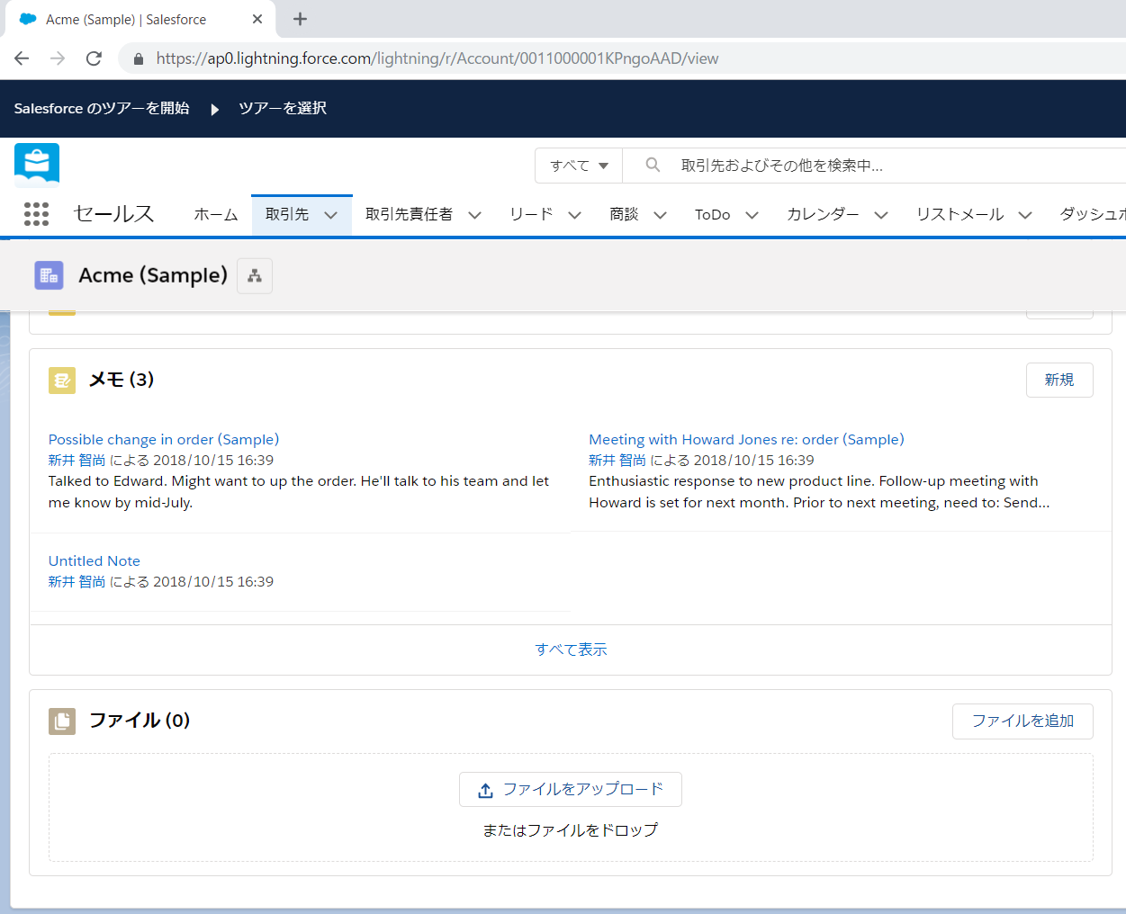
調達明細管理項目
【Point】
Salesforceでは各レコード（調達ヘッダや明細のDBの各レコード）
に対してファイルを添付することがあります。これらの情報もAST-仕入先と共有が可能です。

Slide 17
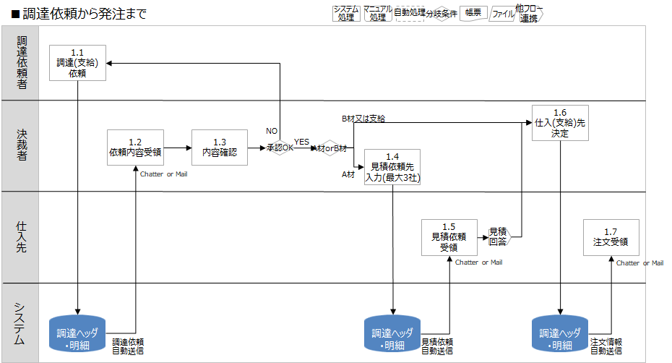
各プロセスにおける利用方法
【業務概要】
調達依頼者はSalesforceにログインし、調達画面を開き下記情報を入力。
必要に応じ添付ファイルもつける。
しかるべき条件（別途要件定義実施)になった際に本情報が決裁者に対し
Chatter又はメールで連絡され、調達ヘッダの【ログ】承認依頼日にその日時が
設定され、取引ステータスは「決裁者確認中」となる。
調達ヘッダ
調達明細
項目名 | 入力例 | 今回
調達番号 | -(自動設定) | 〇
区分 | 「A材」「B材(大口)」「B材(小口)」から選択 | 〇
仕入先 | - | 小口:〇
仕入先担当者 | -
発注日 | -
納品先 | 納品先を選択 | 〇
希望納期 | 希望納期日時を入力 | 〇
取引ステータス | 「調達依頼」→「決裁者確認中」 | 〇
AST担当者 | 本注文に対する担当者(依頼者) | 〇
AST決裁者 | 本注文に対する決裁者 | 〇
社内備考 | 調達依頼理由等を記載 | 〇
備考 | -
【ログ】承認依頼日 | -(自動設定) | 〇
【ログ】調達日 | -
伝票税抜金額
伝票税額
伝票税込金額
項目名 | 使用用途 | 必須
調達番号 | -(自動設定) | 〇
明細番号 | -(自動設定) | 〇
資材コード | 資材を選択 | 〇
資材名 | -(自動設定) | 〇
数量 | 数量を入力 | 〇
数量単位 | -(自動設定) | 〇
単価 | 確認：B材(小口)の場合は入力か？
税抜金額
税額
税込金額
明細ステータス
納入済数
納入済フラグ
社内備考 | 明細(資材)に対する決裁者へのメモ | 〇
備考
【2018/11/9】要件定義
B材（小口）の場合のみ、入力することを決定した

Slide 18
各プロセスにおける利用方法
【業務概要】
調達承認者はChatter又はメールで連絡を受けSalesforceにログインし、
調達画面を開き下記情報を確認。添付がある場合はそちらも確認。
却下にする場合は社内備考にその理由を記載する。
取引ステータスを「承認」又は「却下」にし保存を押すタイミングで調達依頼者に対し
そのステータスがChatter又はメールで連絡される。
調達ヘッダ
調達明細
項目名 | 入力例 | 今回
調達番号 | -(自動設定)
区分 | 「A材」「B材(大口)」「B材(小口)」から選択
仕入先 | -
仕入先担当者 | -
発注日 | -
納品先 | 納品先を選択
希望納期 | 希望納期日時を入力
取引ステータス | 「決裁者確認中」→「承認」or「却下」 | 〇
AST担当者 | 本注文に対する担当者
AST決裁者 | 本注文に対する決裁者
社内備考 | 非承認の場合理由を記載 | 〇
備考 | -
【ログ】承認依頼日 | -(自動設定)
【ログ】調達日
伝票税抜金額
伝票税額
伝票税込金額
項目名 | 使用用途 | 今回
調達番号 | -(自動設定)
明細番号 | -(自動設定)
資材コード | 資材を選択
資材名 | -(自動設定)
数量 | 数量を入力
数量単位 | -(自動設定)
単価
税抜金額
税額
税込金額
明細ステータス
納入済数
納入済フラグ
社内備考 | 明細に対する決裁者へのメモ | 〇
備考

Slide 19
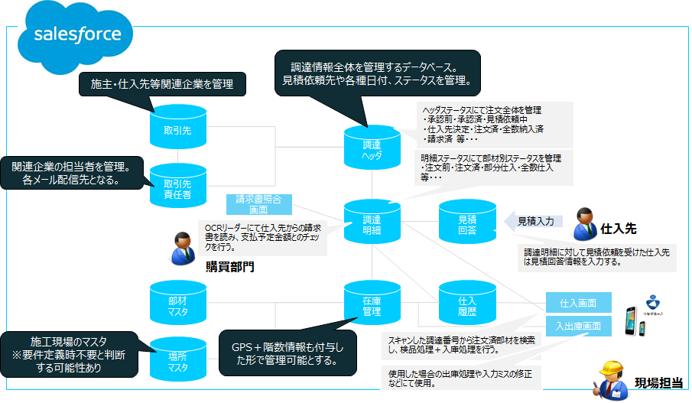
各プロセスにおける利用方法
【業務概要】
調達承認者は見積依頼を取るために必要な情報の追加や、調達依頼者の
記載内容を修正し、調達ヘッダ画面より見積新規作成ボタンを押下し見積依頼先を
登録する。
しかるべき条件（別途要件定義実施)になった際に見積依頼先に本情報が連絡される。
★調達ヘッダ画面で新規見積依頼ボタンをポチポチ押し、見積依頼先を入力すると仕入先が閲覧可能な「見積回答DB」に必要な情報がコピーされる。
※3社に依頼したいばあいは、新規見積依頼ボタンを3回おす。

Slide 20
各プロセスにおける利用方法
【業務概要】
仕入先は受けた連絡よりSalesforceにログインし、見積対象を確認する。
仕入先専用の画面（別途要件定義実施)にて必要情報を登録する。
しかるべき条件（別途要件定義実施)になった際にAST決裁者に見積情報が連絡される。
★仕入先専門画面で見積情報を入力する

Slide 21
各プロセスにおける利用方法
【業務概要】
調達承認者は仕入先の見積の判断が必要なケースはそのプロセスを経て、
仕入先に注文する最終情報を入力する。
取引ステータスを「注文」にすることにより、仕入先担当者へChatter又はメールで
連絡が飛ぶ。
明細ステータスは「未検品」に自動変更される。
調達ヘッダ
調達明細
項目名 | 入力例 | 今回
調達番号 | -(自動設定)
区分 | 「A材」「B材(大口)」「B材(小口)」から選択
仕入先 | - | 大口:〇
仕入先担当者 | -(自動設定) | 〇
発注日 | 発注日を入力 | 〇
納品先 | 納品先を選択
希望納期 | 希望納期日時を入力
取引ステータス | 「承認」→「注文」 | 〇
AST担当者 | 本注文に対する担当者(依頼者)
AST決裁者 | 本注文に対する決裁者
社内備考 | 非承認の場合理由を記載
備考 | 仕入(調達)先に伝達する備考を入力 | 〇
【ログ】承認依頼日 | -(自動設定)
【ログ】調達日 |  | 〇
伝票税抜金額 | -(自動設定) | 〇
伝票税額 | -(自動設定) | 〇
伝票税込金額 | -(自動設定) | 〇
項目名 | 使用用途 | 今回
調達番号 | -(自動設定)
明細番号 | -(自動設定)
資材コード | 資材を選択
資材名 | -(自動設定)
数量 | 数量を入力
数量単位 | -(自動設定)
単価 | 単価を入力 | 〇
税抜金額 | -(自動設定) | 〇
税額 | -(自動設定) | 〇
税込金額 | -(自動設定) | 〇
明細ステータス | 「」→「未検品」に自動設定 | 〇
納入済数
納入済フラグ
社内備考 | 明細(資材)に対する決裁者へのメモ
備考 | 仕入(調達)先に伝達する備考を入力 | 〇
【2018/11/9】要件定義
B材（大口）の場合のみ、入力することを決定した
【2018/11/9】要件定義
本プロセスでは、明細ステータスを設定しないこと決定した

Slide 22
各プロセスにおける利用方法
【業務概要】
仕入先は受けた連絡よりSalesforceにログインし、受注情報を確認する。
内容に問題が無ければ取引ステータスを「注文(請)」にして保存し、
調達決裁者にその旨情報が連絡される。
確認：仕入先には必ず「注文(請)」に変更してもらうこととし、そうなっていないものは
AST側より督促してもらい、間違っても「注文なんてもらってない」などの言った言わないを回避
★調達決裁者が仕入先を入力することにより情報が閲覧可能となる。

Slide 23
その他確認事項
■要件定義のポイント
・補足情報
・エラーチェック機能
・入力制限等

Slide 24
調達ヘッダ.取引ステータス起点
業務フローに対して取引ステータス：「調達依頼」「決裁者確認中」「承認」「却下」「注文」「注文(請)」「全数検品済」
がどのように変遷していくかの確認
■調達依頼から発注まで
システム
処理
マニュアル
処理
自動処理
分岐条件
帳票
ファイル
他フロー
連携
調達依頼者
1.1
調達依頼
【2018/11/9】要件定義
仕入先決定する前に、数量調整のステップを追加
「調達依頼」
決裁者
A材又はB材(小口)
1.6
仕入先決定
&数量調整
1.2
依頼内容受領
1.3
内容確認
NO
承認OK
YES
B材(大口)
【2018/11/12】要件定義
見積回答が済み次第、
ステータスを変更
「注文」
1.4
見積依頼先
入力(最大3社)
「決裁者確認中」
Chatter or Mail
「承認」or「却下」
B材(大口)
「見積依頼中」
⇒「見積回答済み」
仕入先
【2018/11/12】要件定義
ステータスを変更
「承認」
⇒「見積依頼中」
1.5
見積依頼
受領
見積
回答
1.7
注文受領
「承認」
Chatter or Mail
Chatter or Mail
「注文(請)」
システム
調達ヘッダ
・明細
調達ヘッダ
・明細
調達ヘッダ
・明細
調達依頼
自動送信
見積依頼
自動送信
注文情報
自動送信

Slide 25
項目変更可否タイミング(ヘッダ)
仕入先への注文後、ASTが注文情報の変更が出来てしまうと、ゆくゆくトラブルになるリスクがあるため、
ステータス毎に変更可否を制御する必要がある。 「調達依頼」「決裁者確認中」「承認」「却下」「注文」「注文(請)」
項目名 | 調達依頼 | 決裁者確認中 | 承認 | 却下 | 注文 | 注文(請)
工事番号 | 〇 | × | × | × | × | ×
調達番号 | - | - | - | - | - | -
区分 | 〇 | 〇 | × | 〇 | × | ×
仕入先 | 〇 | 〇 | 〇 | 〇 | × | ×
仕入先担当者 | 〇 | 〇 | 〇 | 〇 | 〇 | ×
発注日 | 〇→- | 〇→- | 〇→- | 〇→- | ×→ | ×→-
納品先 | 〇 | 〇 | 〇 | 〇 | 〇 | ×
希望納期 | 〇 | 〇 | 〇 | 〇 | 〇 | ×
取引ステータス | 〇→- | 〇→- | 〇→- | 〇→- | 〇→- | 〇→-
AST担当者 | 〇 | 〇 | 〇 | 〇 | 〇 | ×
AST決裁者 | 〇 | 〇 | 〇 | 〇 | 〇 | ×
社内備考 | 〇 | 〇 | 〇 | 〇 | 〇 | ×
備考 | 〇 | 〇 | 〇 | 〇 | 〇 | ×
【ログ】承認依頼日 | - | - | - | - | - | -
【ログ】調達日 | - | - | - | - | - | -
伝票税抜金額 | - | - | - | - | - | -
伝票税額 | - | - | - | - | - | -
伝票税込金額 | - | - | - | - | - | -
【2018/11/9】要件定義
工事番号を追加し、未決定の場合は、ダミー番号を設定することを決定した
【2018/11/9】要件定義
自動設定するため、変更可否は不要
【2018/11/14】要件定義
承認後の変更は、決裁者のみができる

Slide 26
項目変更可否タイミング(明細)
仕入先への注文後、ASTが注文情報の変更が出来てしまうと、ゆくゆくトラブルになるリスクがあるため、
ステータス毎に変更可否を制御する必要がある。 「調達依頼」「決裁者確認中」「承認」「却下」「注文」「注文(請)」
項目名 | 調達依頼 | 決裁者承認中 | 承認 | 却下 | 注文 | 注文(請)
調達番号 | - | - | - | - | - | -
明細番号 | - | - | - | - | - | -
資材コード | 〇 | 〇 | 〇 | 〇 | × | ×
資材名 | - | - | - | - | - | -
数量 | 〇 | 〇 | 〇 | 〇 | × | ×
数量単位 | - | - | - | - | - | -
単価 | 〇 | 〇 | 〇 | 〇 | 〇 | ×
税抜金額 | - | - | - | - | - | -
税額 | - | - | - | - | - | -
税込金額 | - | - | - | - | - | -
明細ステータス | - | - | - | - | - | -
納入済数 | - | - | - | - | - | -
納入済フラグ | 〇 | 〇 | 〇 | 〇 | 〇 | 〇
社内備考 | 〇 | 〇 | 〇 | 〇 | 〇 | 〇
備考 | 〇 | 〇 | 〇 | 〇 | 〇 | 〇

Slide 27
エラーチェック一覧
エラーチェック内容 | 用途や理由
希望納期を過去日で登録 | 入力ミスすると取引先に迷惑掛ける
発注日を過去日で登録 | 入力ミスすると取引先に迷惑掛ける
数量をマイナス入力 | 取引上ありえない
単価をマイナス入力 | 取引上ありえない
取引ステータスが「注文(請)」以外のときに納入済フラグ設定 | 入力ミスにより取引ステータスが「注文(請)」になったタイミングで納入済が設定されている可能性があるため。

Slide 28
携帯端末画面イメージ（ホーム）
ホーム
注文をする
画面遷移
資材選択①画面
メニュー1
メニュー2
メニュー3

Slide 29
携帯端末画面イメージ（資材選択①）
資材選択
・コンボボックスで表示する
工事番号
1234567890
工事番号
1234567890
1234567890
B材（小口）
1122334455
0987654321
注文入力中（B材（小口））
画面遷移
資材選択②画面
B材（大口）
注文入力中（B材（大口））
画面遷移
資材一覧①画面
ホーム
画面遷移
戻る

Slide 30
携帯端末画面イメージ（資材選択②）
ヘッダー部固定
音声または、テキスト入力で資材検索を可能とする
工事番号
1234567890
メニュー
調達番号
画面遷移
資材選択③画面
検索
フランジ
5K フランジ | 10K フランジ | 16K フランジ
20K フランジ | 30K フランジ | 40K フランジ
63K フランジ | 10K薄形 フランジ | 2K フランジ
ボルト
ネジ
画面遷移
資材選択③画面
資材区分のタップで、
一覧が表示/非表示がされる
画面は下へスクロール移動となる
・・
資材選択①画面
戻る
選択済み資材一覧
画面遷移
資材一覧①画面
画面遷移

Slide 31
携帯端末画面イメージ（資材選択③）
工事番号
1234567890
メニュー
調達番号
フランジ
10A・・・・・
20A・・・・・
30A・・・・・
40A・・・・・
50A・・・・・
画面遷移
資材選択④画面
・・
資材選択②画面
画面遷移
戻る

Slide 32
携帯端末画面イメージ（資材選択④）
工事番号
1234567890
メニュー
調達番号
資材コード
00001
資材名
10A・・・・・
サイズ
10×10
数量
100
単位
本
資材備考
テスト備考
資材選択③画面
戻る
OK
画面遷移
資材一覧①画面
画面遷移

Slide 33
携帯端末画面イメージ（資材一覧①）
工事番号
1234567890
メニュー
一括入力
（ポップアップ）
仕入先：
株式会社イシグロ
調達番号
納入先：
施工現場A
全選択
一括入力
削除
希望納期：
2018/11/30
 | 資材一覧
戻る
OK
□
ステータス：入力中
数量：100本
資材名：10A・・・・・・・・・・・・・・・・・・・・・・・・
削除（P.36）
☑
仕入先：
納入先：
希望納期：
非活性
ステータス：承認依頼中
数量：100本
資材名：10A・・・・・・・・・・・・・・・・・・・・・・・・
資材の行をタップ
▧
仕入先：株式会社 イシグロ
資材選択④画面
納入先：施工現場B
希望納期：2018/11/30
・・
画面遷移
※100件まで
申請内容確認
資材一覧②画面

Slide 34
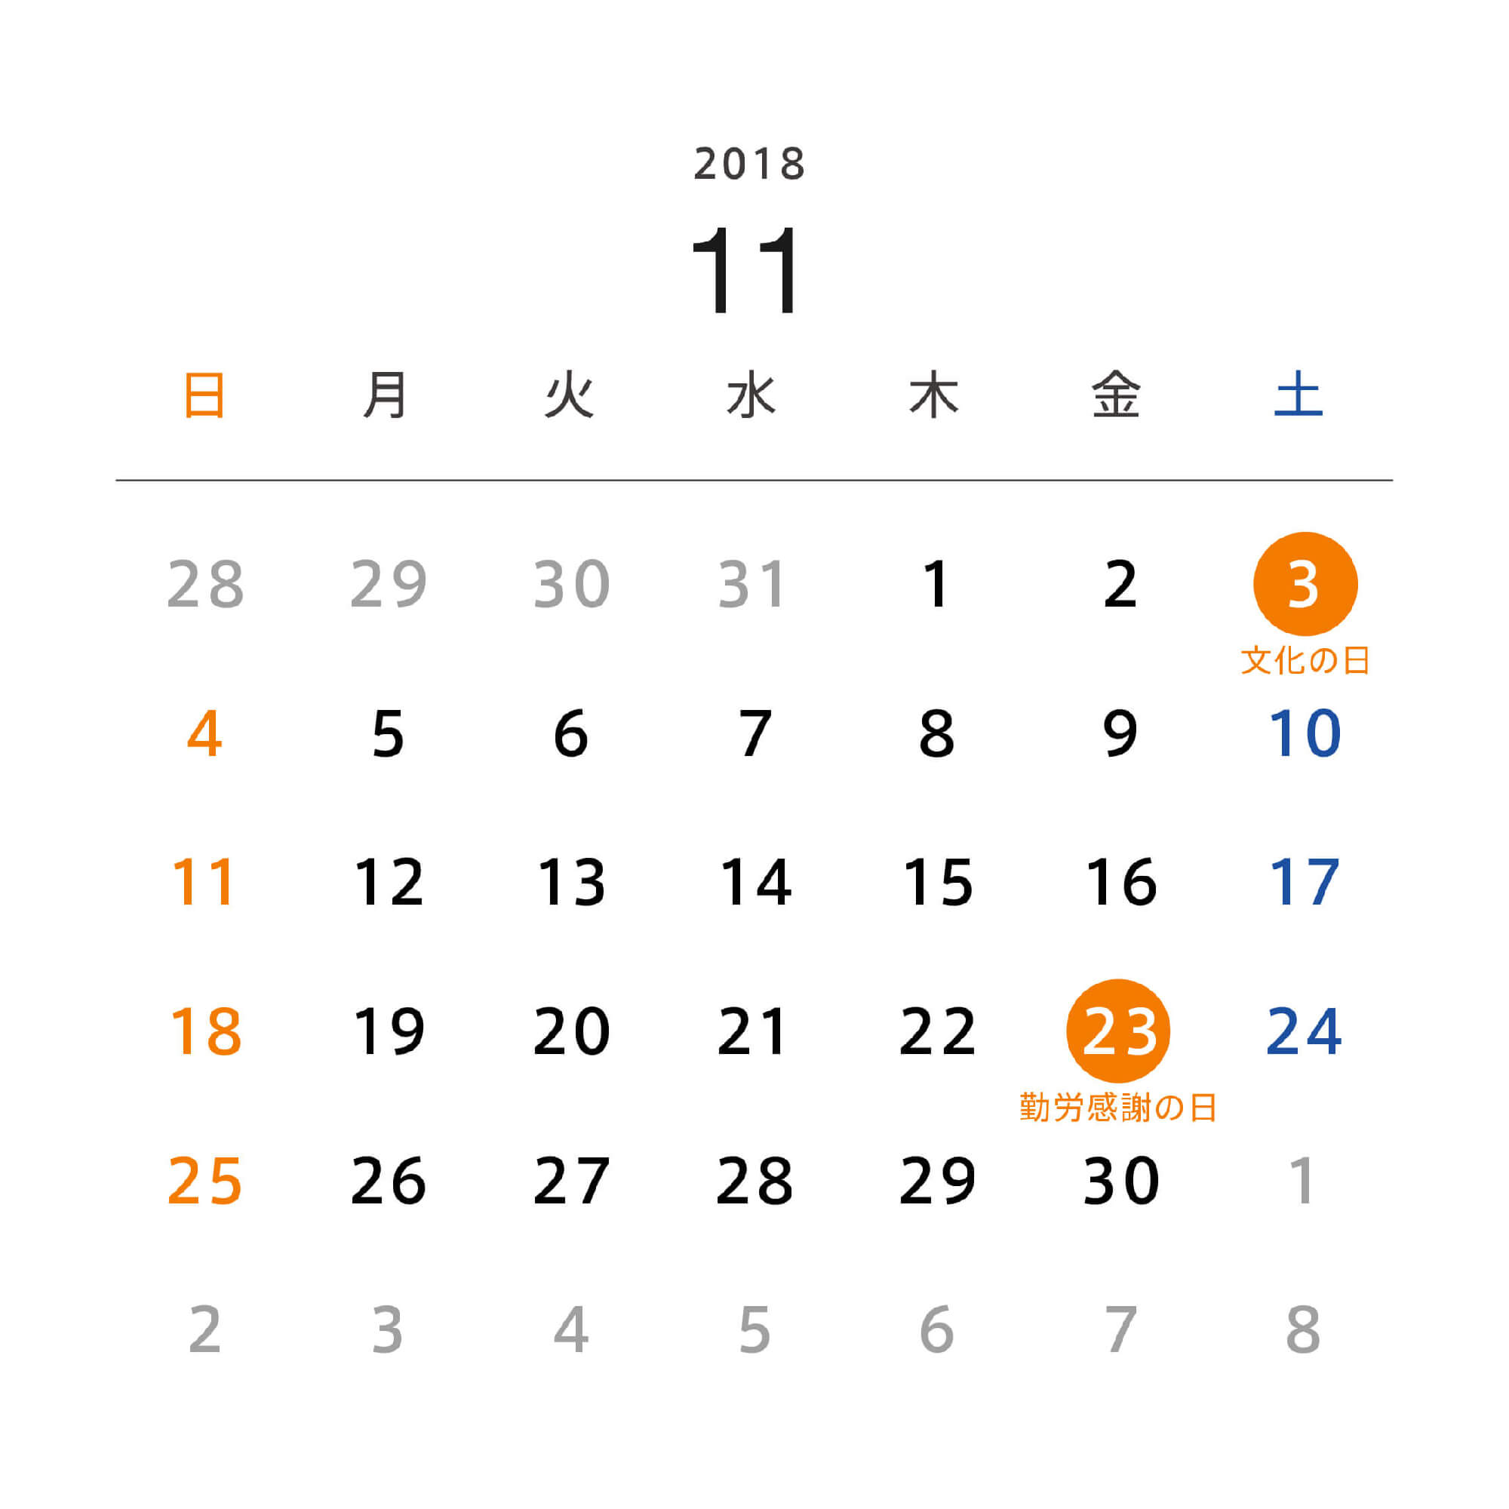
携帯端末画面イメージ（資材一覧①）
※ポップアップイメージ
仕入先：
株式会社イシグロ
納入先：
施工現場A
仕入先：
希望納期：
2018/11/30
株式会社 イシグロ
株式会社 モノタロウ
株式会社 協和
戻る
OK
納入先：
希望納期：
施工現場A
施工現場B
施工現場C

Slide 35
携帯端末画面イメージ（資材一覧②）
承認申請します。
よろしいですか？
承認したタイミングで自動設定される。値の確認は、注文履歴から行う。
工事番号
1234567890
メニュー
調達番号
資材一覧
はい
ステータス：入力中
数量：100本
資材名：10A・・・・・・・・・・・・・・・・・・・・・・・・
ポップアップ
いいえ
仕入先：株式会社イシグロ
納入先：施工現場A
希望納期：2018/11/30
ステータス：入力中
数量：100本
資材名：10A・・・・・・・・・・・・・・・・・・・・・・・・
画面遷移(はい)
画面遷移(いいえ)
仕入先：株式会社イシグロ
納入先：施工現場B
資材一覧①画面
希望納期：2018/11/30
ホームへ
資材一覧②画面
※100件まで
・・
画面遷移
戻る
承認申請

Slide 36
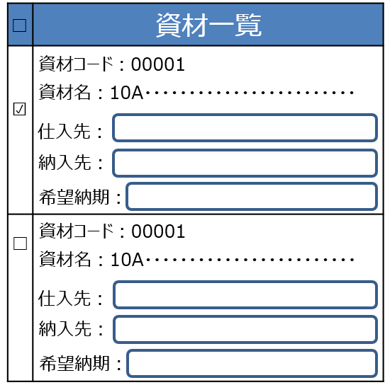
携帯端末画面イメージ（削除）
削除します。
よろしいですか？
画面遷移(はい)
該当行のデータを削除し資材選択④画面
ポップアップ
はい
削除
画面遷移(いいえ)
いいえ
該当行のデータを削除せず資材選択④画面
チェックがついているものが対象

